Slide 1
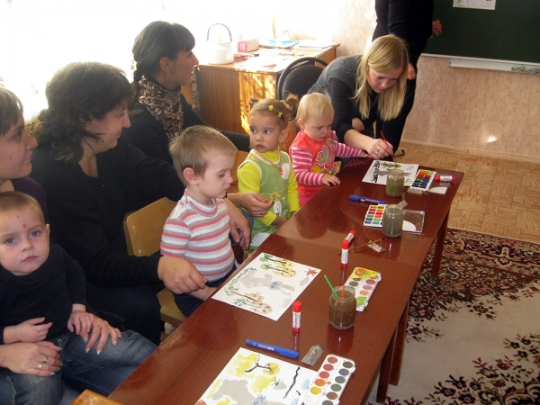
Обеспечение единства требований педагогов и родителей при организации работы с дошкольниками, имеющими нарушение слуха

Slide 2
Основные причины трудностей в работе педагога с семьей:
недостаточно высокий уровень психолого-педагогической культуры родителей;
пассивность родителей;
чрезмерная занятость родителей;
отдалённость родителей от образовательного учреждения;
неадекватное восприятие информации, идущей от педагогов;
неполная информированность воспитателей об условиях жизни ребенка дома и отношениях в семье

Slide 3
Задачи работы с родителями
формировать у родителей правильное понимание цели воспитания и обучения ребёнка с нарушенным слухом;
осуществлять совместную работу педагогов и родителей, по всестороннему развитию детей;
знакомить с методами и приёмами коррекционно-развивающей работы;
активизировать и обогащать воспитательные умения родителей;
поддерживать уверенность родителей в собственных педагогических возможностях.

Slide 4
Формы работы с родителями
Индивидуальные формы
беседы, консультации с родителями;
посещение педагогами семьи;
посещение родителями занятий;
связь по телефону, скайпу.

Slide 5
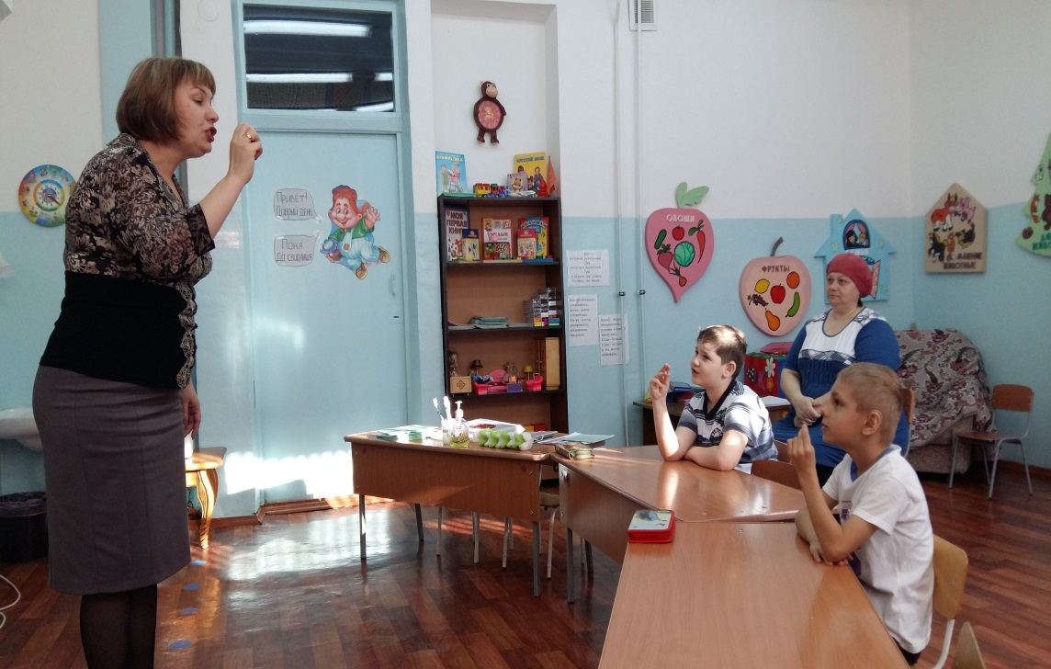
Посещение родителями занятий

Slide 6
Коллективные формы:
общешкольные родительские собрания;
групповые собрания;
дни открытых дверей.

Slide 7
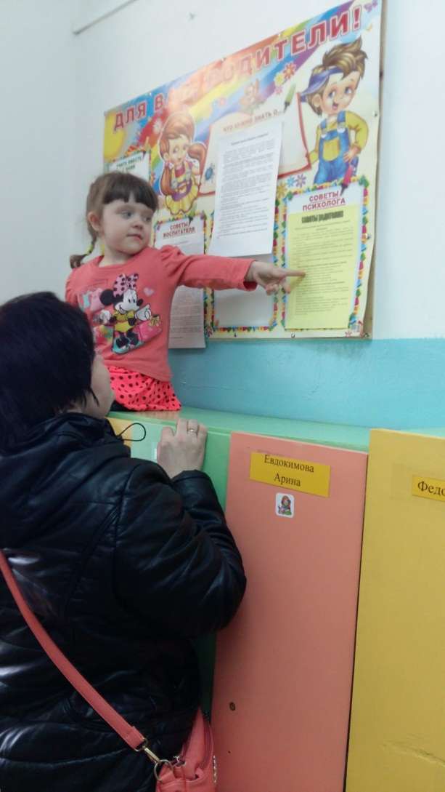
Наглядно-информационные форма общения демонстрация продуктов деятельности детей; оформление уголков для родителей.

Slide 8
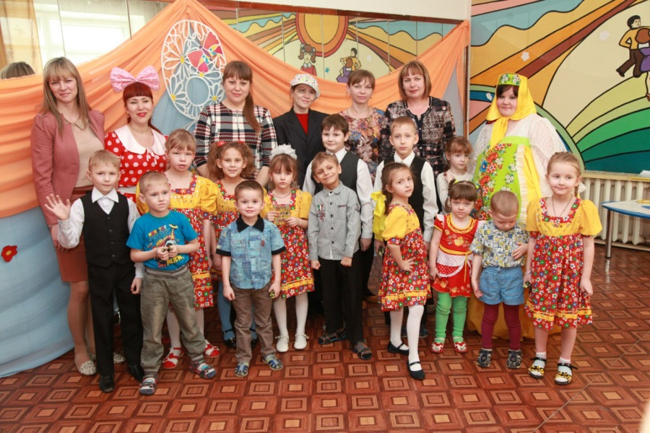
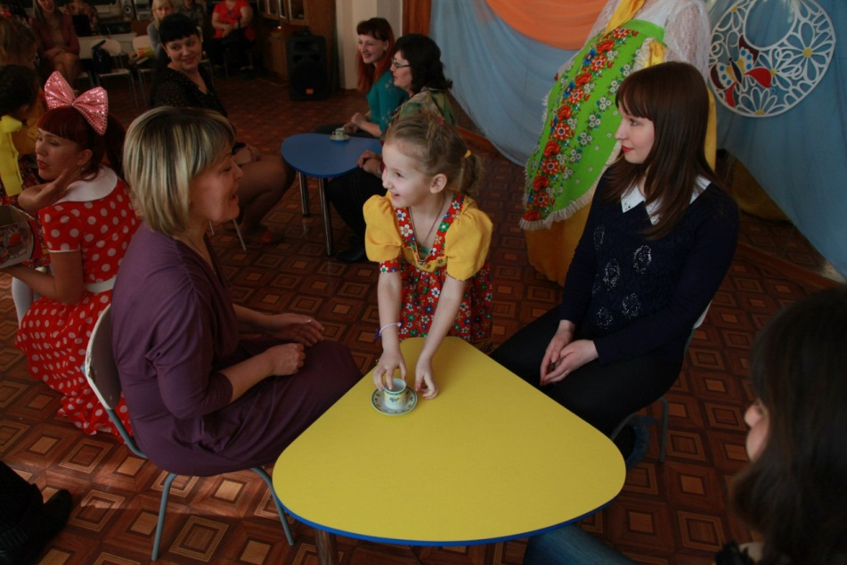
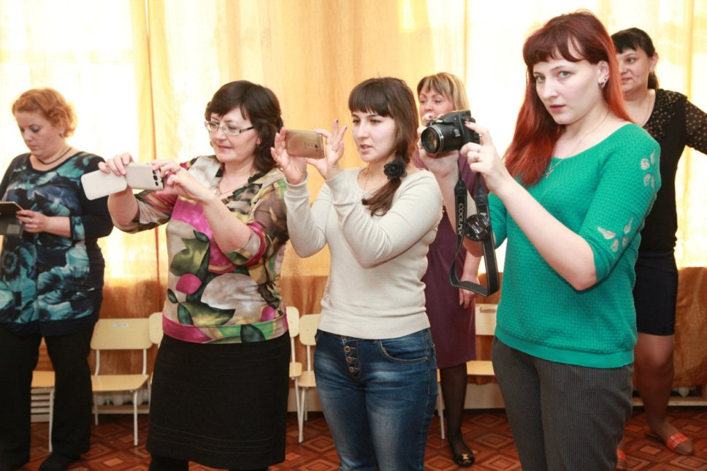
Досуговые формы

Slide 9
От взаимопонимания педагогов и родителей, совместного участия в проведении развивающей и коррекционной работы с детьми зависит общий результат.

